Slide 1
Des exemples de codage matriciel

Slide 2
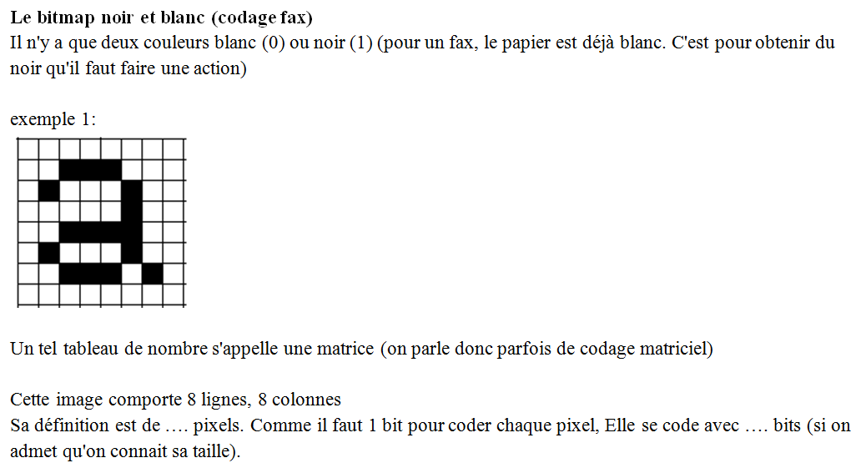

Slide 3
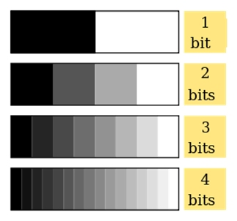

Slide 4
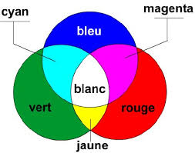

Slide 5
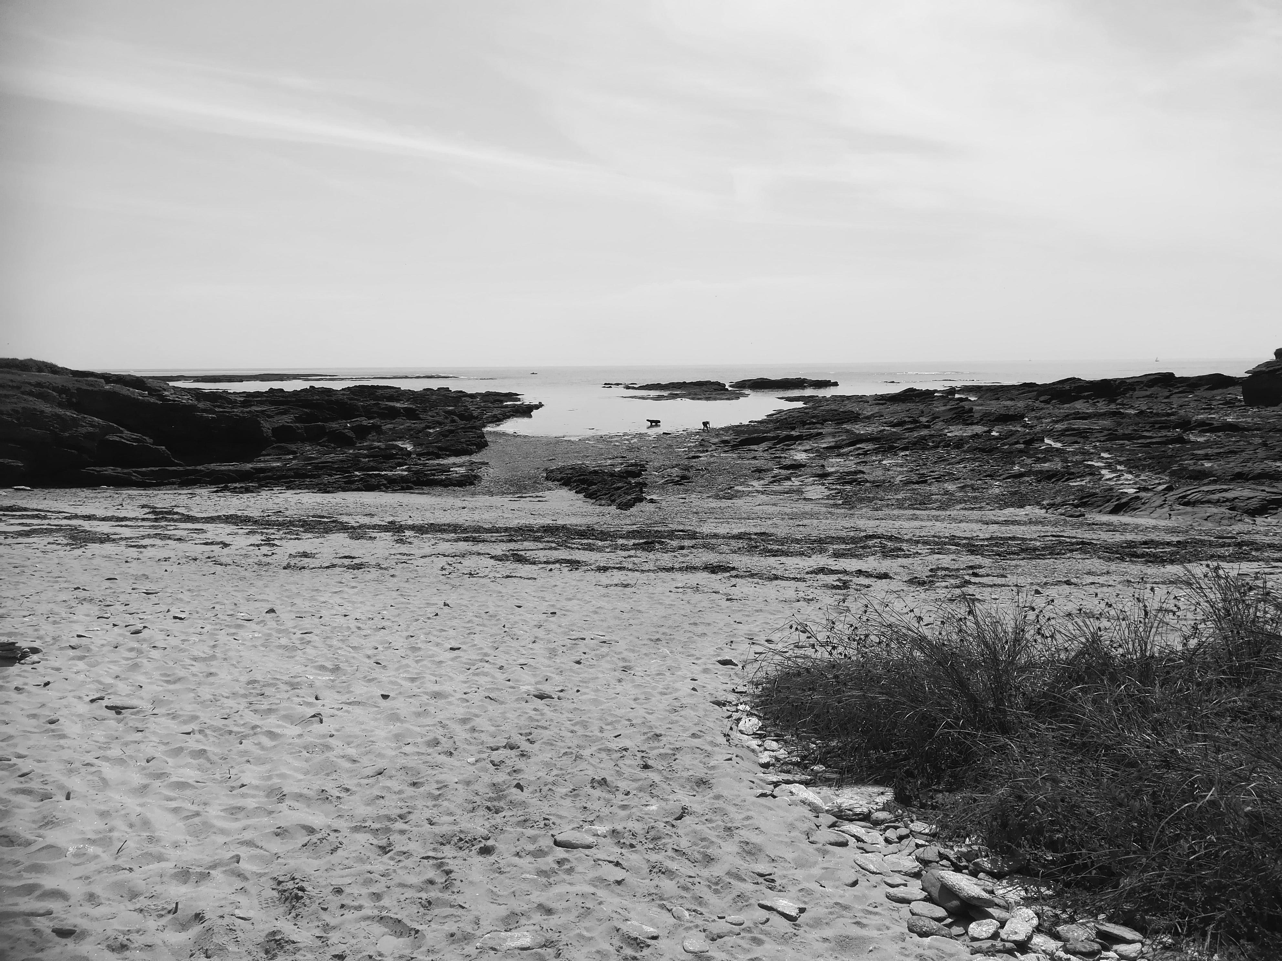
Nous allons utiliser Python pour travailler sur ces images…

